Slide 1


IТ Образование
Для специалистов всех уровней!
WWW.ITEDUCATE.COM.UA
Notes:
<number>

Slide 2

JavaScript продвинутый курс
AJAX
WWW.ITEDUCATE.COM.UA
Notes:
<number>

Slide 3
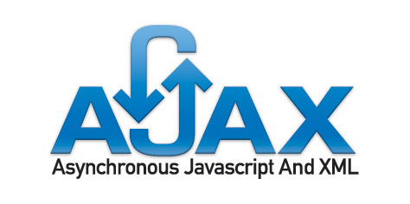
AJAX
AJAX - Asynchronous JavaScript and XML
WWW.ITEDUCATE.COM.UA
Notes:
<number>

Slide 4
AJAX
AJAX, Ajax (от англ. Asynchronous Javascript and XML — «асинхронный JavaScript и XML») — подход к построению интерактивных пользовательских интерфейсов веб-приложений, заключающийся в «фоновом» обмене данными браузера с веб-сервером. В результате, при обновлении данных веб-страница не перезагружается полностью, и веб-приложения становятся быстрее и удобнее.
По-английски AJAX произносится как «э́йджэкс», по-русски довольно распространено «ая́кс».
WWW.ITEDUCATE.COM.UA
Notes:
<number>

Slide 5
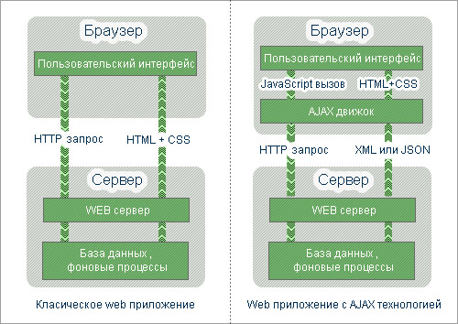
AJAX
WWW.ITEDUCATE.COM.UA
Notes:
<number>

Slide 6
HTTP Методы
OPTIONS используется для определения возможностей веб-сервера или параметров соединения для конкретного ресурса. В ответ серверу следует включить заголовок Allow со списком поддерживаемых методов. Также в заголовке ответа может включаться информация о поддерживаемых расширениях
GET&POST
HEAD аналогичен методу GET, за исключением того, что в ответе сервера отсутствует тело
PUT применяется для загрузки содержимого запроса на указанный в запросе URI. Если по заданному URI не существовало ресурса, то сервер создаёт его и возвращает статус 201 (Created).
PATCH аналогично PUT, но применяется только к фрагменту ресурса.
DELETE удаляет указанный ресурс.
TRACE возвращает полученный запрос так, что клиент может увидеть, какую информацию промежуточные серверы добавляют или изменяют в запросе.
WWW.ITEDUCATE.COM.UA
Notes:
<number>

Slide 7
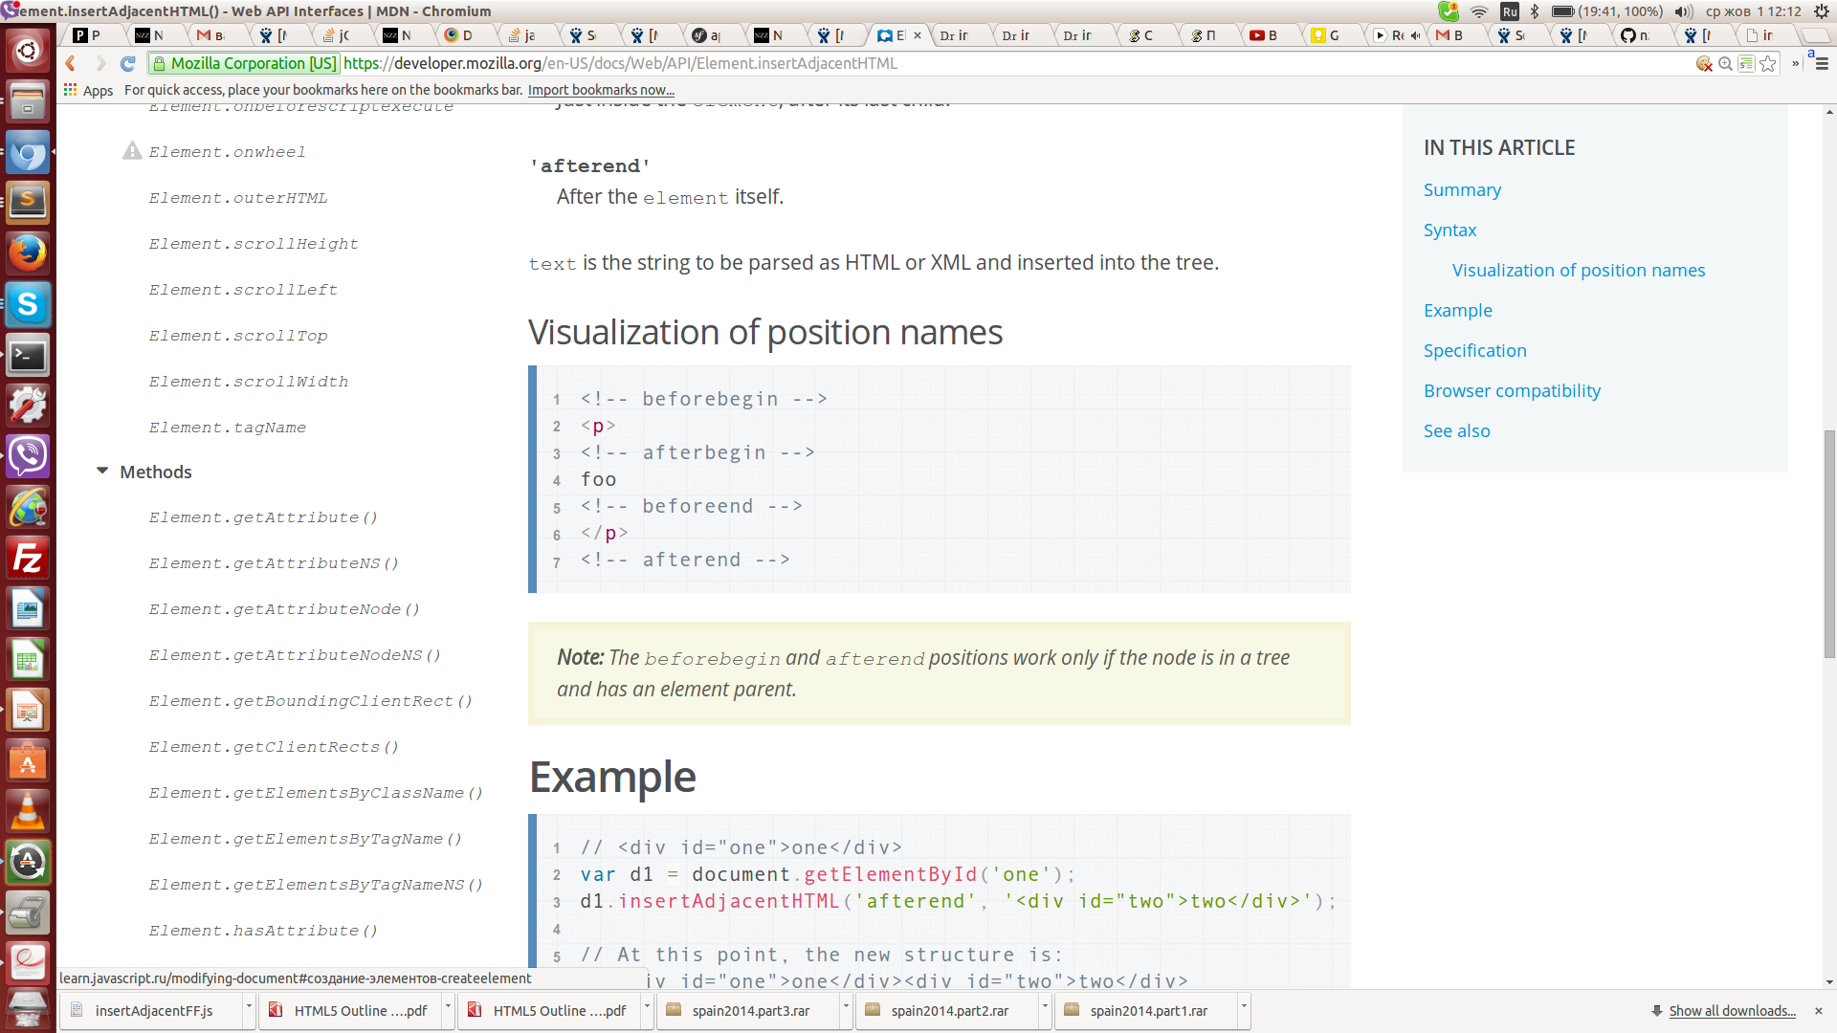
HTTP статусы
1xx Informational («Информационный»)
В этот класс выделены коды, информирующие о процессе передачи. В HTTP/1.0 сообщения с такими кодами должны игнорироваться. В HTTP/1.1 клиент должен быть готов принять этот класс сообщений как обычный ответ, но ничего отправлять серверу не нужно. Сами сообщения от сервера содержат только стартовую строку ответа и, если требуется, несколько специфичных для ответа полей заголовка. Прокси-серверы подобные сообщения должны отправлять дальше от сервера к клиенту.
WWW.ITEDUCATE.COM.UA
Notes:
<number>

Slide 8
HTTP статусы
2xx Success («Успех»)
Сообщения данного класса информируют о случаях успешного принятия и обработки запроса клиента. В зависимости от статуса сервер может ещё передать заголовки и тело сообщения.
3xx Redirection («Перенаправление»)
Коды класса 3xx сообщают клиенту что для успешного выполнения операции необходимо сделать другой запрос (как правило по другому URI). Из данного класса пять кодов 301, 302, 303, 305 и 307 относятся непосредственно к перенаправлениям (редирект). Адрес, по которому клиенту следует произвести запрос, сервер указывает в заголовке Location. При этом допускается использование фрагментов в целевом URI.
WWW.ITEDUCATE.COM.UA
Notes:
<number>

Slide 9
HTTP статусы
4xx Client Error («Ошибка клиента»)
Класс кодов 4xx предназначен для указания ошибок со стороны клиента. При использовании всех методов, кроме HEAD, сервер должен вернуть в теле сообщения гипертекстовое пояснение для пользователя.
5xx Server Error («Ошибка сервера»)
Коды 5xx выделены под случаи неудачного выполнения операции по вине сервера. Для всех ситуаций, кроме использования метода HEAD, сервер должен включать в тело сообщения объяснение, которое клиент отобразит пользователю.
WWW.ITEDUCATE.COM.UA
Notes:
<number>

Slide 10
Плюсы SVG
Масштабируемость — SVG является векторным форматом. Существует возможность увеличить любую часть изображения SVG без потери качества.
Дополнительно, к элементам SVG документа возможно применять фильтры — специальные модификаторы для создания эффектов, подобных применяемым при обработке растровых изображений (размытие, выдавливание, сложные системы трансформации и др.) В тексте SVG-кода фильтры описываются тегами, визуализацию которых обеспечивает средство просмотра, что не влияет на размер исходного файла, обеспечивая при этом необходимую иллюстративную выразительность.
WWW.ITEDUCATE.COM.UA
Notes:
<number>

Slide 11
Плюсы SVG
SVG документы легко интегрируются с HTML и XHTML документами. Внешний SVG подключаются через тег <object>, значение атрибута data — имя файла с расширением «.svg», содержащего разметку SVG, type — MIME-тип, то есть image/svg+xml. Атрибуты width и height определяют размеры области SVG по горизонтали и по вертикали. Элементы SVG совместимы с HTML и DHTML
Совместимость с CSS (англ. Cascading Style Sheets). Отображением (форматированием и декорированием) SVG элементов можно управлять с помощью таблицы стилей CSS 2.0 и её расширений, либо напрямую с помощью атрибутов SVG элементов.
WWW.ITEDUCATE.COM.UA
Notes:
<number>

Slide 12
Плюсы SVG
SVG предоставляет все преимущества XML:
Возможность работы в различных средах.
Интернационализация (поддержка Юникода).
Широкая доступность для различных приложений.
Лёгкая модификация через стандартные API — например, DOM. SVG поддерживает стандартизированную W3C объектную модель документа DOM, обеспечивая доступ к любому элементу, что даёт широкие возможности по динамическому изменению элементов, их атрибутов и событий.
Лёгкое преобразование таблицами стилей XSLT.
WWW.ITEDUCATE.COM.UA
Notes:
<number>

Slide 13
Canvas
Canvas (англ. canvas — «холст», рус. канва́с) — элемент HTML5, предназначенный для создания растрового двухмерного изображения при помощи скриптования, обычно на языке JavaScript. Начало отсчета блока находится слева сверху. От него и строится каждый элемент блока. Размер пространства координат не обязательно отражает размер фактической отображаемой площади. По умолчанию его ширина равна тремстам пикселям, а высота ста пятидесяти.
API
https://ru.wikipedia.org/wiki/Canvas_(HTML)
WWW.ITEDUCATE.COM.UA
Notes:
<number>

Slide 14
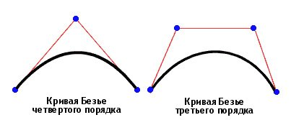
Кривые Безье
WWW.ITEDUCATE.COM.UA
Notes:
<number>

Slide 15
HOMEWORK
Задания находятся в папках уроков
WWW.ITEDUCATE.COM.UA
Notes:
<number>

Slide 16
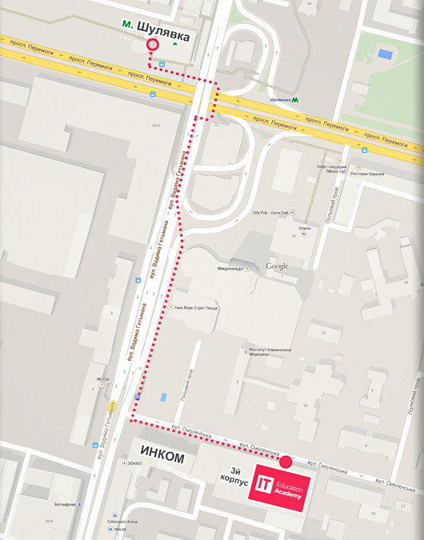
КОНТАКТНЫЕ ДАННЫЕ
ITEA
ул. Смоленская, 31-33, корп.3
Киев
03005
+38 044 590 08 38
facebook.com/Iteducate
info@itea.ua
itea.ua
Notes:
<number>

